Slide 1

应/用/开/发
课程内容 → Git实训课
讲师 蒋思芳

Slide 2
课程目标
Eclipse常用Git操作
课堂作业：根据<实验报告模版>的模版填写、截图实训课的相关内容并打印出来上交到老师。

Slide 3
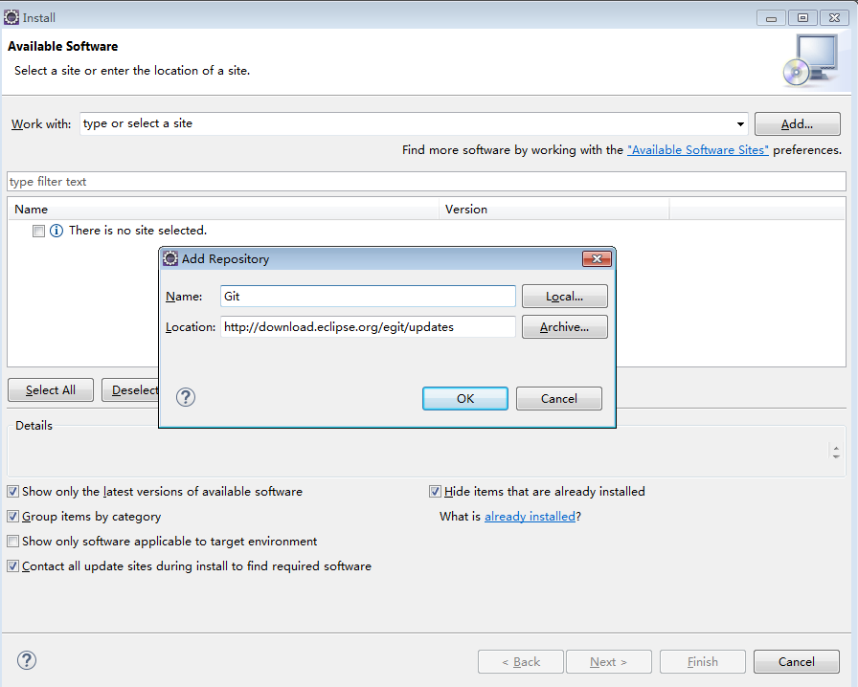
Eclipse 集成 Git
1、首先打开Eclipse，然后点击Help>Install New Software>Add
2、Name：Git Location： http://download.eclipse.org/egit/updates

Slide 4
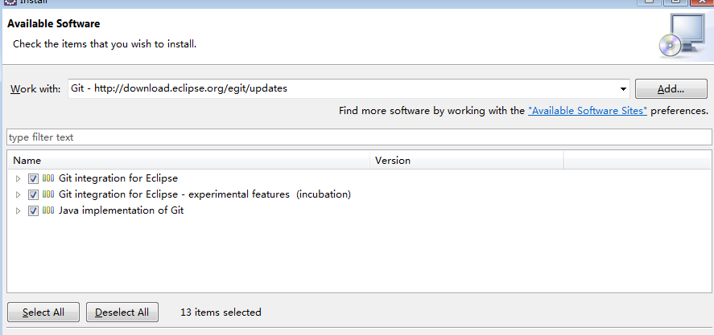
Eclipse 集成 Git
3、 勾选插件，然后一路 next ，最后重启Eclipse。 → 需要几分钟

Slide 5
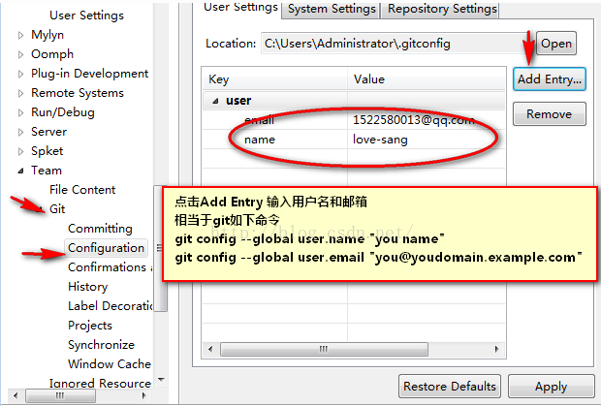
Eclipse 推送远程仓库Github -push
第一步：Eclipse配置我们的用户名和密码，即是自己github注册用户。windows--perferences--Team--Git--Configuration

Slide 6
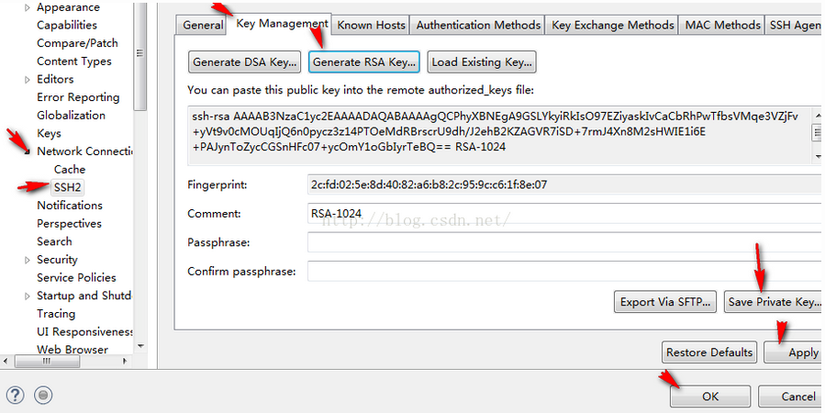
Eclipse 推送远程仓库Github -push
第二步：Eclipse 配置ssheclipse生成SSH2 key：windows -- perferences--General--Network Commection--SSH2--key management--General RSA Key

Slide 7
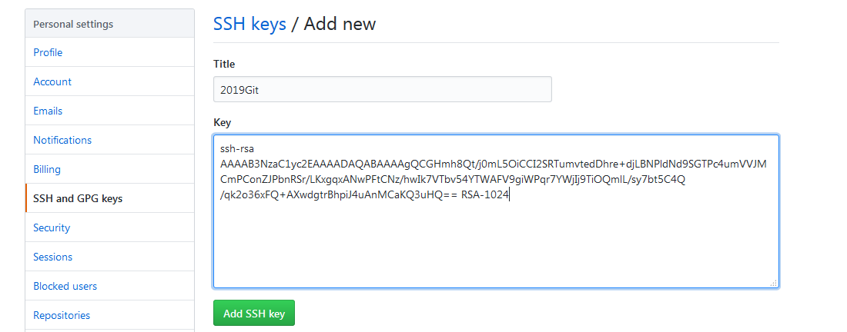
Eclipse 推送远程仓库Github -push
第三步：把生成的SSH Key 注册到github上，登录github--settings--add把上诉生成的SSH Key粘贴即可

Slide 8
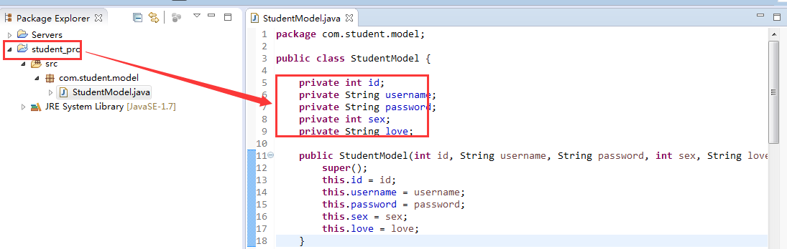
Eclipse 推送远程仓库Github - push
第四步：新建工程，对项目进行一些代码编写。

Slide 9
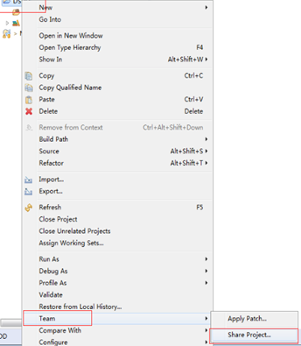
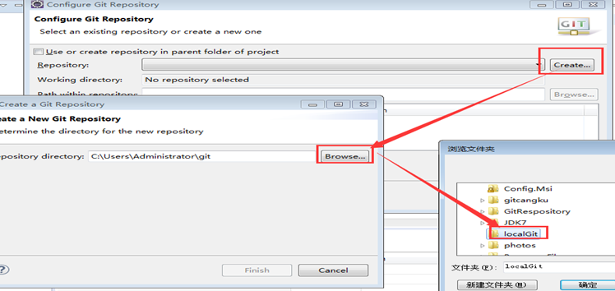
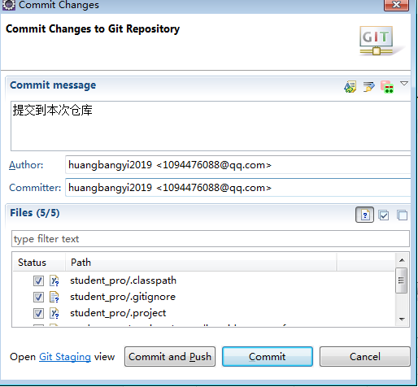
Eclipse 推送远程仓库Github -push
第五步：将新工程加入到本次仓库：1.Team ->share Project 2.Team->commit

Slide 10
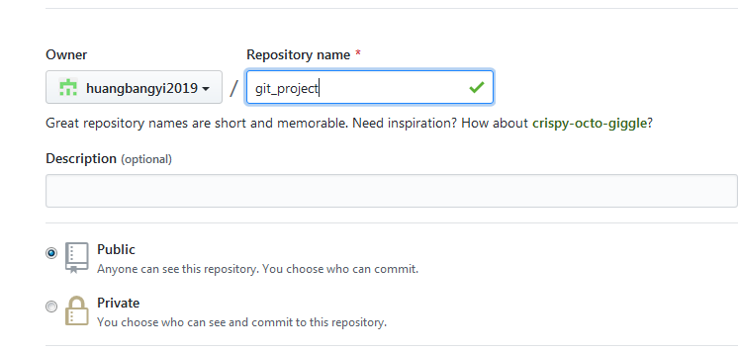
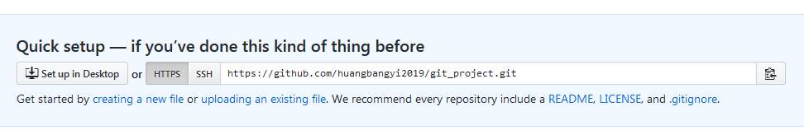
Eclipse 推送远程仓库Github - push
第六步：将本次仓库工程提交到远程仓库，首先在github官网上登录并创建仓库“git_project”

Slide 11
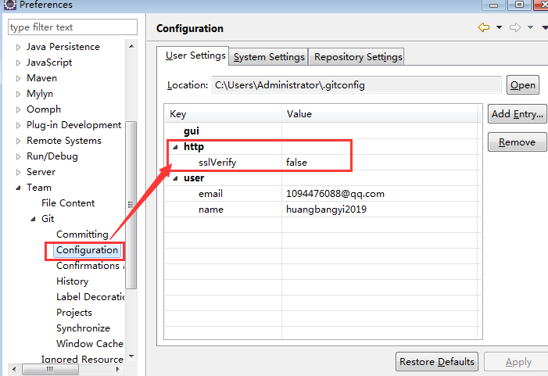
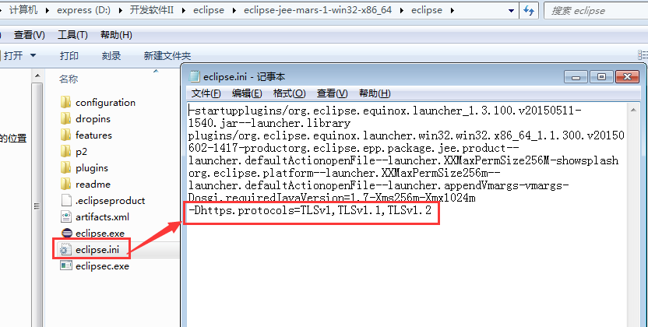
Eclipse 推送远程仓库Github -push
第七步：配置eclipse相关信息
1、key为http.sslVerify，值为false；
2、开eclipse安装目录下的eclipse.ini添加一句：-Dhttps.protocols=TLSv1,TLSv1.1,TLSv1.2
3、重启eclipse

Slide 12
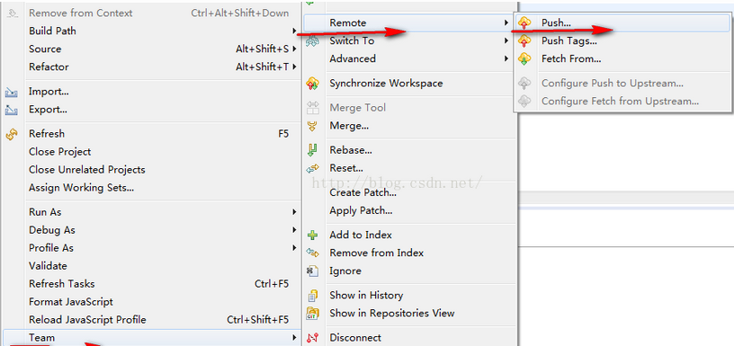
Eclipse 推送远程仓库Github - push
第八步：Team ->Remote->Push推送到远程仓库

Slide 13
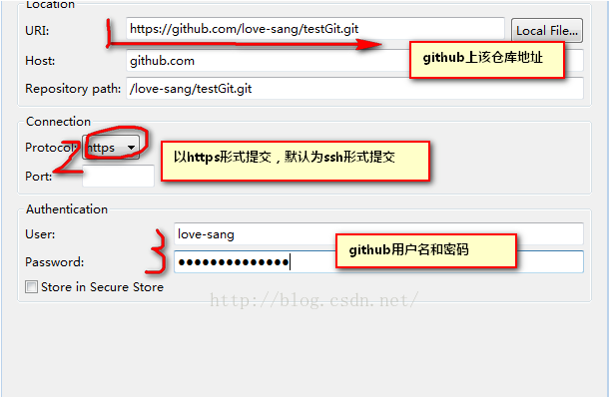
Eclipse 推送远程仓库Github - push
第九步：填写相关提交信息

Slide 14
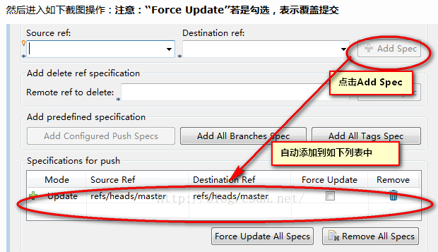
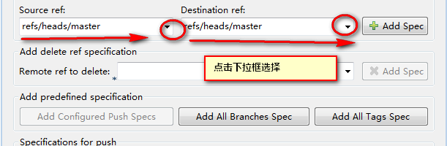
Eclipse 推送远程仓库Github -push
第七步：配置push到远程仓库的信息

Slide 15
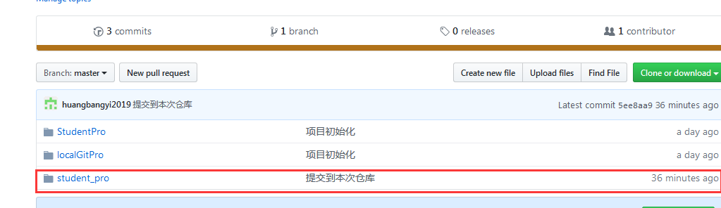
Eclipse 推送远程仓库Github -push
推送成功

Slide 16
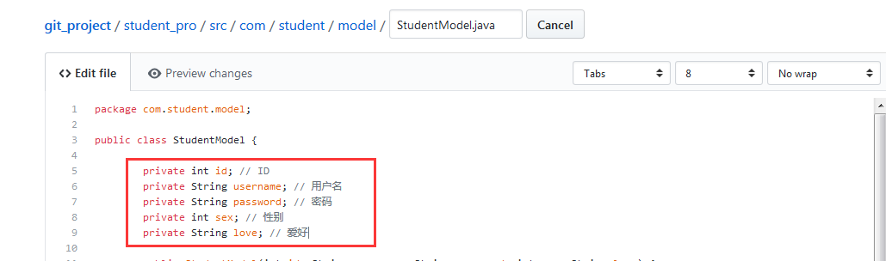
Eclipse更新远程仓库最新代码 - pull
在远程仓库修改内容后， 使用eclipse进行更新
URL = 远程仓库项目唯一标识
添加在本次git仓库修改config文件内容：
[branch "master"]
remote = origin
merge = refs/heads/master
[remote "origin"]
url = https://github.com/huangbangyi2019/git_project.git
fetch = +refs/heads/*:refs/remotes/origin/*
push = refs/heads/master:refs/heads/master

Slide 17
谢 谢！

